Slide 1
ENDOMETRIOS- Kirurgisk diagnostik och behandling
2020-03-30
Margita Gustafsson

Slide 2
Paradigmskifte – WCE 2008 Melbourne

Slide 3
Tänk tanken….enda kirurgiska specialitet som opererar under pågående inflammation utan eftertanke….
Aldrig fel att sekundäroperera om tveksamhet om kompetens finns eller för att inflammationen ska minska/försvinna
Laparoskopi ger 12 % risk för adherenser + inflammationen i sig förhöjer risken!

Slide 4
När ska kirurgi väljas?
Diagnostiskt
patientens absoluta önskan
avvikande anamnes och status
Infertilitet, misstanke om adherenser
Insatt hormonell behandling har inte givit förväntat resultat

Slide 5
Före GnRH –behandling
Om reproduktionsmedicinare så önskar pga svårighet att skörda oocyter/krav på social freezing
OBS Sedd endometrios = endometrios oavsett PAD (beror på patologens kompetens, decidualisering pga hormonell behandling, patientens ålder och hur representativt provet är)

Slide 6
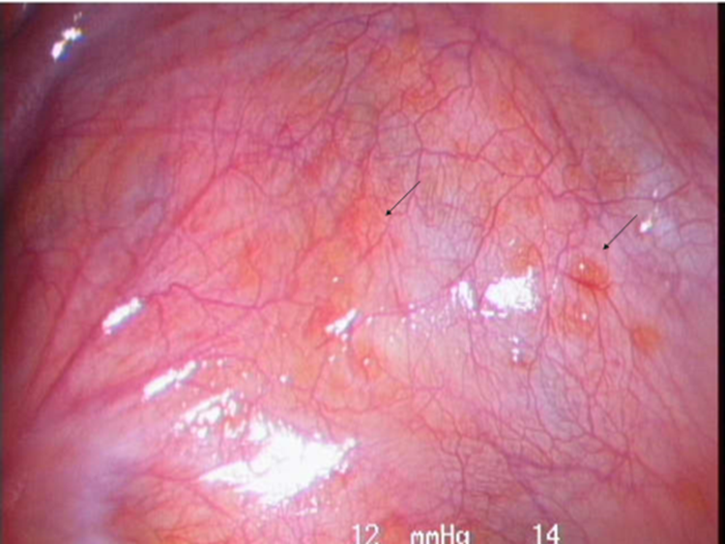

Slide 7
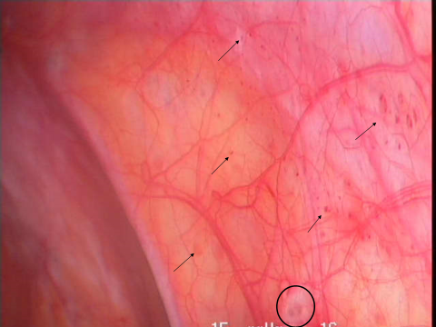

Slide 8
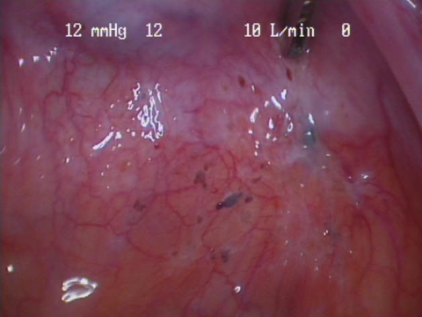

Slide 9
Kirurgi vid endometrios
Laparoskopi optimalt cave korsfäst patient
Systematisk inspektion och dokumentation
Mikroinvasiv atraumatisk teknik
Eftersträva minimal blödning blödning

Slide 10
Mindre uttorkande vid skopi
God hemostas med minsta möjliga diatermi
Förstoringseffekten möjliggör excision med början från frisk vävnad

Slide 11
Hur opererar man?
Peritoneal endometrios :Kartläggning via frikostig spol och sug
Excision under hydroprotection optimalt
Adherenser löses (nervfibrer)

Slide 12
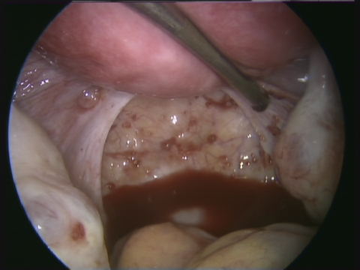

Slide 13
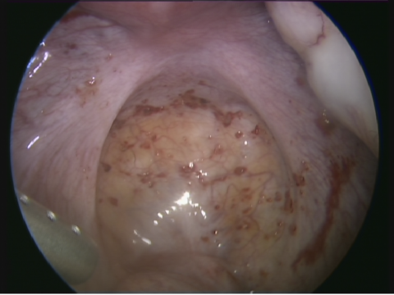

Slide 14
Diatermi ger makrofagstimulering (minskas genom frikostig spol och sug) och ökad adherensbildning. Bipolär. Ultraljudskniv. Kall sax
Ofta fossa ovarica bilateralt, fossa Douglasi och något mindre ofta fossa vesicouterina
Om inte god hemostas kombineras med adherensprofylax risk för ökad adherensbildning

Slide 15
Om på lig sacrouterina är grundläggande anatomiska kunskaper essentiella…ureterer, innervation som påverkar tarmfunktion. Diatermi vanligen för ytlig
Resektion görs medialt o dorsalt mot ventralt dvs från colon rectosigmoideum
Adherensprofylax
Effekt om ej hormonell profylax/graviditet: Smärtlindring i 6-12 månader
Ökat graviditetesutfall ( ännu mer efter excision och adherenslösning)

Slide 16
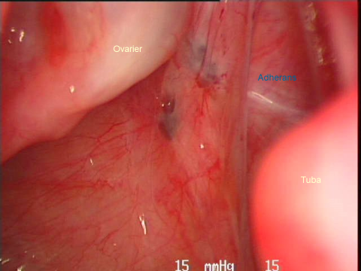

Slide 17
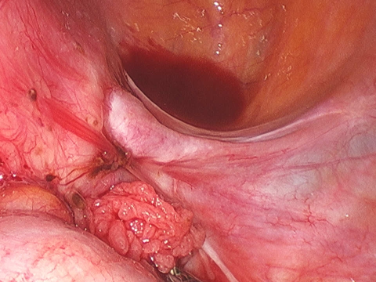

Slide 18
Känt adherensbildande ingrepp
Ovarier 60%
Tuba
Myomektomi
Endometrios
Adherenslösning

Slide 19
Fakta kring adherenser
Ca 93 % bildar adherenser postoperativt. Kroppen tillbakabildar stor andel (58%, 12%)
1/3 återkommer inom 10 år för adherensrelaterade komplikationer och blir utsatta för större abdominell kirurgi
56 % ar reoperationer beror på adherenser

Slide 20
Spontana adherenser uppkommer som ett inflammatoriskt svar
Aktiverar koagulationskaskad vars exsudat innehåller rikligt med fibrin
För tillbakabildandet krävs en enzymatisk reaktion av plasminogen
Vid endometrios har peritonealvätskan signifikant ökad halt IL-6

Slide 21
Ju högre halt desto svårare sjukdom dvs större risk för adherenser
IL-8 är också signifikant förhöjt
Ej korrelerat till sjukdomens svårighetsgrad
Stör plasminogena funktionen

Slide 22
Adherenser orsakar vid endometrios ger smärtor pga nervinväxt
Kronisk buksmärta
Dysparenui
20-30 % av sekundär infertilitet anses anses vara adherensberoende fr a vid tubor

Slide 23
Utfall efter ”lyckad radikal kirurgi” excision av alla synliga förändringar
Symtomåterkomst hos 20% inom 2 år ibland redan efter 2 månader!!
40-50 % inom 5 år
Operation minskar inte risken för recidiv och 10 % får mer ont
Större komplikationsrisk för varje ny operation

Slide 24
Efter hysterektomi och SOE bilateralt har 15-20 % med tiden fortsatta smärtor
Om etablerad ”endometralgi” är inte smärtlindring att vänta
Blödningsfrihet av värde mot förväntanssmärta och effektivt vid adenomyos

Slide 25
Kirurgi vid djup endometrios
Ingen evidens kring behandling (ESHRE Best Clinical Practice)
Kommer att ske vid högspecialiserade centra (5 st)
Om graviditetsönskan: IVF prio 1 fr a om tidigare operation, lågt AFC (antral follicular count), sänkt S-AMH, manlig faktor
Varje op av endometriom minskar antralfolliklarna Operatörens skicklighet avgör skadans utbredning

Slide 26
Kirurgi vid symtom, hinder för IVF
Lämplig utredningsgång: palpation, ultraljud, MR
Preop: Uteslut hydronefros, hydrouretär och obliterad fossa Douglasi. Uretärkateter?Frilägga?
Ofta adherent till bäckenvägg, tuba, posterolaterala uterus samt tarm. Rupturerar vanligen undvik fler incisioner

Slide 27
Ev ovariell suspension preoperativt – 2 veckor
Singelport
Alternativ 1: cystenukleation öppna med kall sax vid uppkommen ruptur
2: abladering med laser eller plasmaenergi
3: diatermi
4: Kombination
5: Dränage, GnRH följt av reoperation 3-6 månader

Slide 28
Oophorectomi bör övervägas vid recidiverande endometriom, stort unilateralt (symtom , risk för spontanruptur 7-8 cm oftast inte större) eller malignitetssuspekt
50-årsåldern med endometriom eller långvarig peritoneal endometrios
SOE bilateralt?

Slide 29
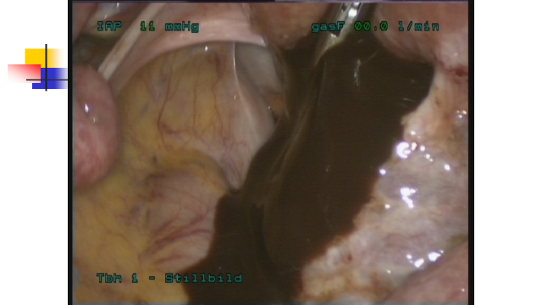

Slide 30
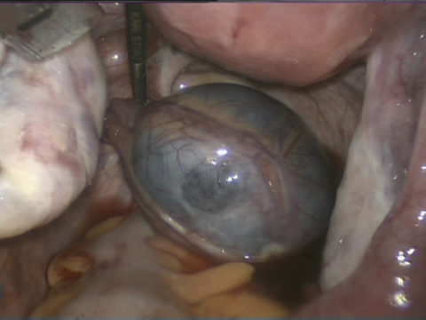

Slide 31
TA BORT ALLT PATIENTER
Information: oåterkalleligt beslut att avlägsna friskt organ
SOE+HE ger ökad risk för hjärtkärlsjukdom inklusive hjärtsvikt
Ökad risk för obesitas
Ökad risk för hypertoni
Ökad risk för demens
Inte garanti för bot av symtom
4 gånger högre risk för komplikationer än vid operation av annan orsak i form av blödning, direkta skador på tarm, urinvägar fra orsakat av adherenser
Om beslut: laparoskopiassisterad vaginal HE ( om inte mölig morcellering i påse)+ SOE bilat+ avlägsna all synlig ytlig endometrios

Slide 32
Extragenital endometrios
Handläggs på högspecialisterade centra.

Slide 33
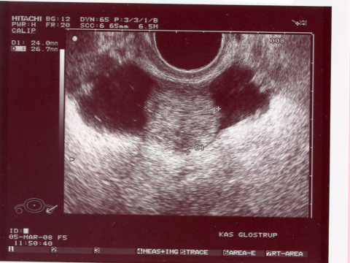

Slide 34
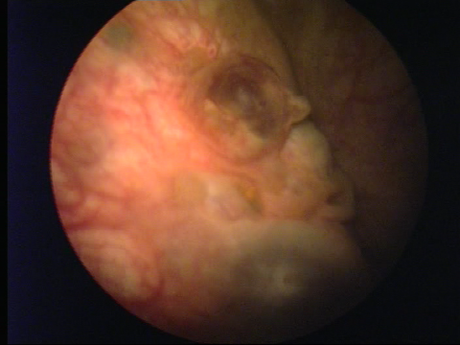

Slide 35
TAKE HOME MESSAGE
Så få och så väl övervägda kirurgiska interventioner som möjligt bör vara varje opererande gynekologs mål vid endometrios

